Slide 1
热力学与统计力学导论期末汇报
小组成员：袁磊祺 张傲杰 邱伟伦 邱旭汶 戚寅雄

Slide 2
目录
CONTENTS
问题描述
能量计算
温度计算
压强计算
化学势计算
能量扩散系数
参考文献
PART ONE
PART TWO
PART THREE
PART FOUR
PART FIVE
PART SIX
PART SEVEN

Slide 3
小组分工
袁磊祺 计算压强，计算粒子的动能、势能，完善期末ppt
张傲杰 计算化学势，计算扩散系数
邱伟伦 建模，计算粒子的动能、势能，计算扩散系数
邱旭汶 计算温度
戚寅雄 制作期中ppt

Slide 4
问题描述
PART ONE

Slide 5
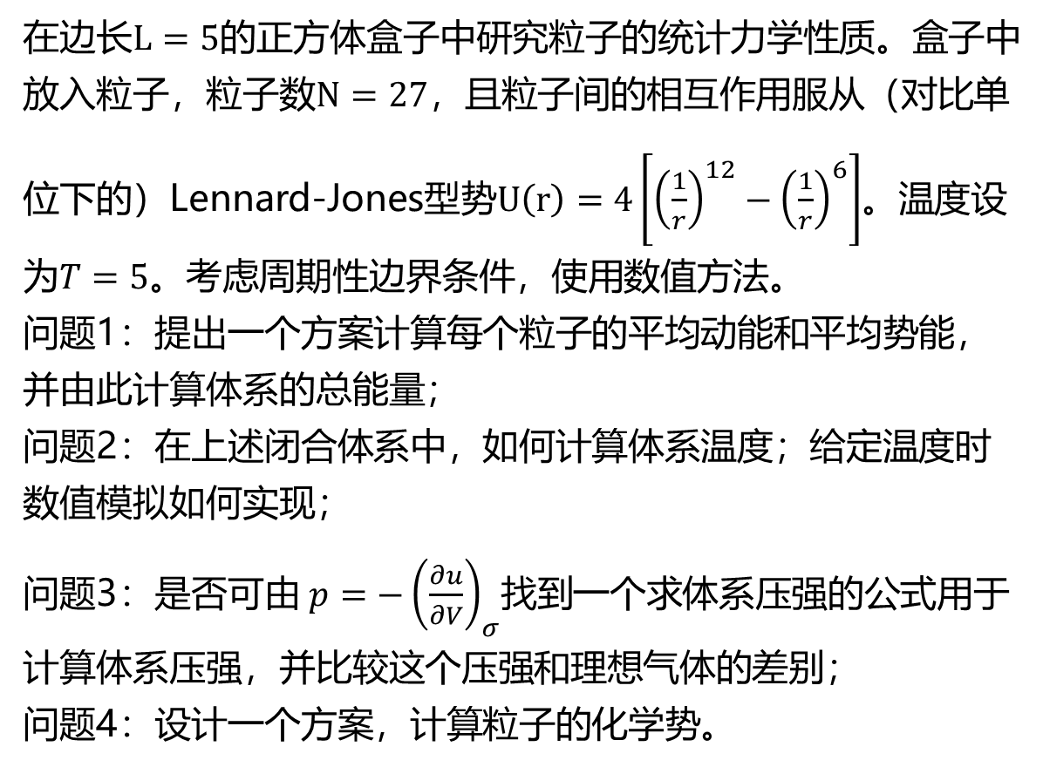
PART ONE 问题描述
在边长$L=5$的正方体盒子中研究粒子的统计力学性质。盒子中放入粒子，粒子数$N=27$，且粒子间的相互作用服从（对比单位下的）Lennard-Jones型势$U\left(r\right)=4\left.\left[{\left(\frac{1}{r}\right)}^{12}−{\left(\frac{1}{r}\right)}^{6}\right.\right]$。温度设为$T=5$。考虑周期性边界条件，使用数值方法。
问题1：提出一个方案计算每个粒子的平均动能和平均势能，并由此计算体系的总能量；
问题2：在上述闭合体系中，如何计算体系温度；给定温度时数值模拟如何实现；
问题3：是否可由$p=−{\left.\left(\frac{∂u}{∂V}\right.\right)}_{σ}$找到一个求体系压强的公式用于计算体系压强，并比较这个压强和理想气体的差别；
问题4：设计一个方案，计算粒子的化学势。

Slide 6
PART ONE 问题描述
问题5：在上次的期中大作业的体系中，用速度关联和位置两种方法计算D，比较两种方法的优劣

Slide 7
能量计算
PART TWO

Slide 8
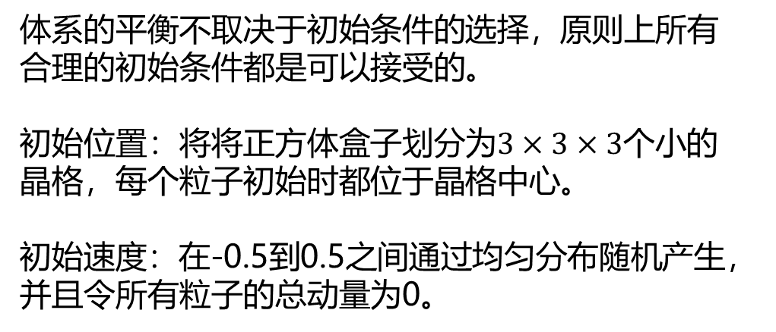
初始条件
体系的平衡不取决于初始条件的选择，原则上所有合理的初始条件都是可以接受的。
初始位置：将将正方体盒子划分为$3×3×3$个小的晶格，每个粒子初始时都位于晶格中心。
初始速度：在-0.5到0.5之间通过均匀分布随机产生，并且令所有粒子的总动量为0。

Slide 9
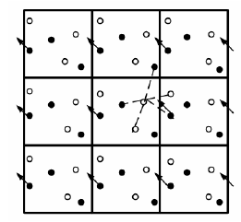
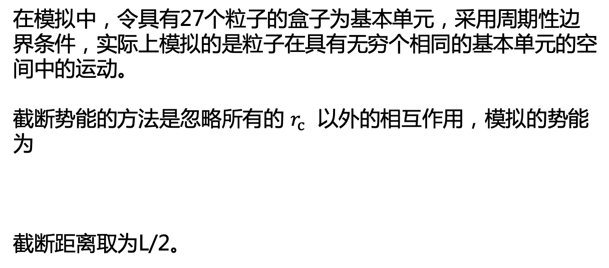
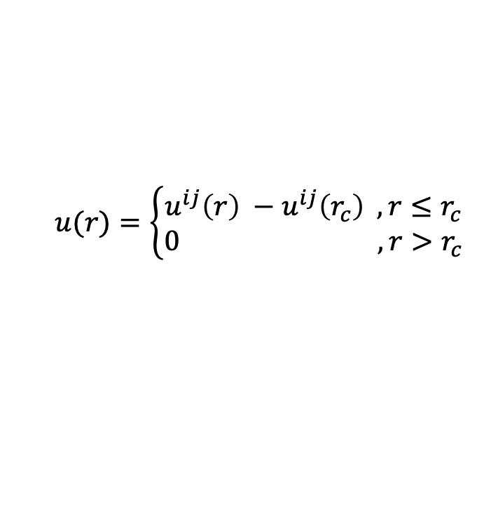
边界条件和势能截断
在模拟中，令具有27个粒子的盒子为基本单元，采用周期性边界条件，实际上模拟的是粒子在具有无穷个相同的基本单元的空间中的运动。
截断势能的方法是忽略所有的 $r_{c}$ 以外的相互作用，模拟的势能为
截断距离取为L/2。
$$u(r)=\left\{\begin{matrix}u^{ij}\left(r\right) −u^{ij}\left(r_{c}\right) ,r≤r_{c} \\ 0 ,r>r_{c}\end{matrix}\right.$$
最小像力约定示意图

Slide 10
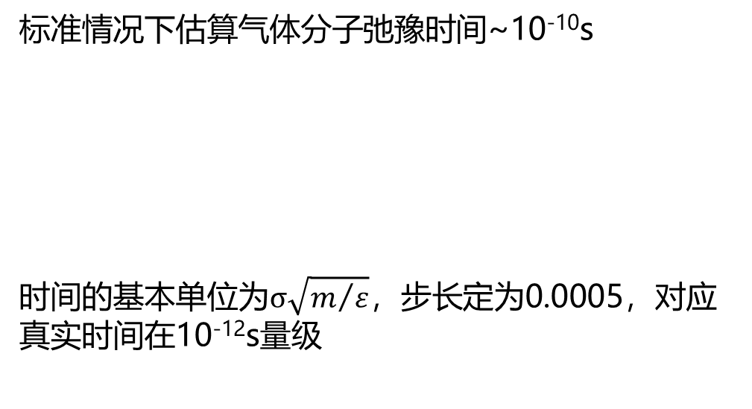
步长选择
标准情况下估算气体分子弛豫时间~10⁻¹⁰s
时间的基本单位为$σ\sqrt{m/ε}$，步长定为0.0005，对应真实时间在10⁻¹²s量级

Slide 11
Verlet算法
利用粒子间作用关系计算粒子$i$受力情况
计算新的时间节点下的位置，对粒子$i$有
根据边界条件限制粒子位置后，计算粒子在新的位置的受力情况
最后，根据粒子受力情况计算每个粒子速度与体系能量

Slide 12
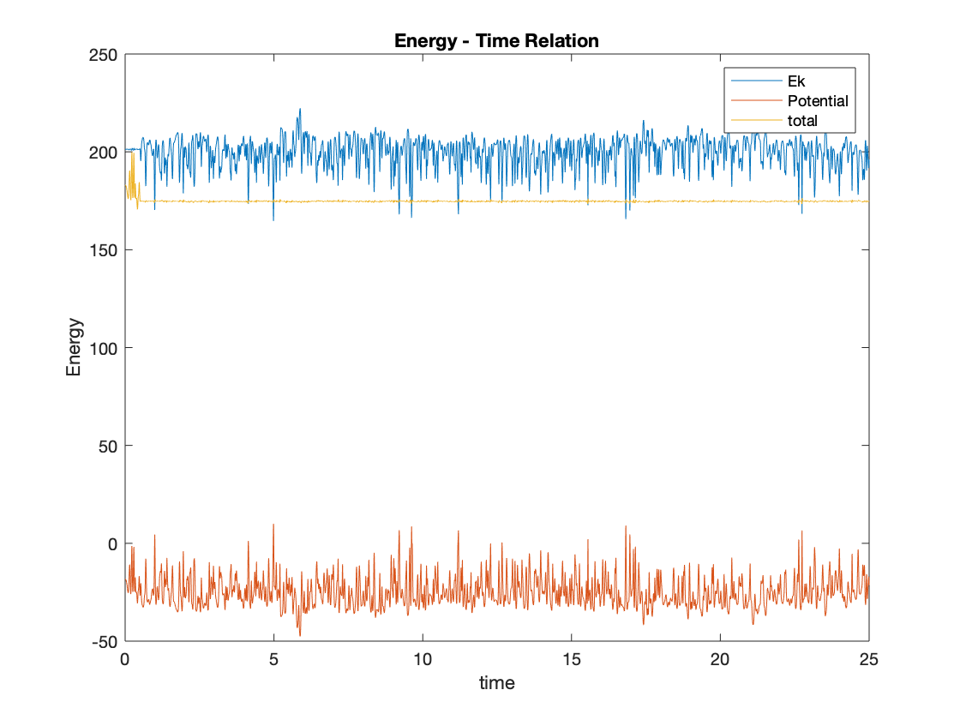
能量计算
势能平均值：-24.96
动能平均值：199.82
总能平均值：174.85

Slide 13
温度计算
PART THREE

Slide 14
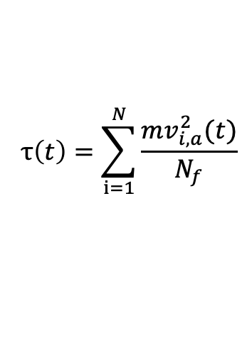

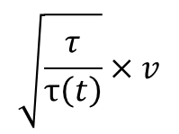
$$温度即是体系的平均动能$$
$$τ（t）=\sum_{i=1}^{N}{\frac{mv_{i,a}^{2}(t)}{N_{f}}}$$
$速度标度因子,前100步进行速度标定$,使得体系温度达到给定温度
$$\sqrt{\frac{τ}{τ（t）}}×v$$

Slide 15
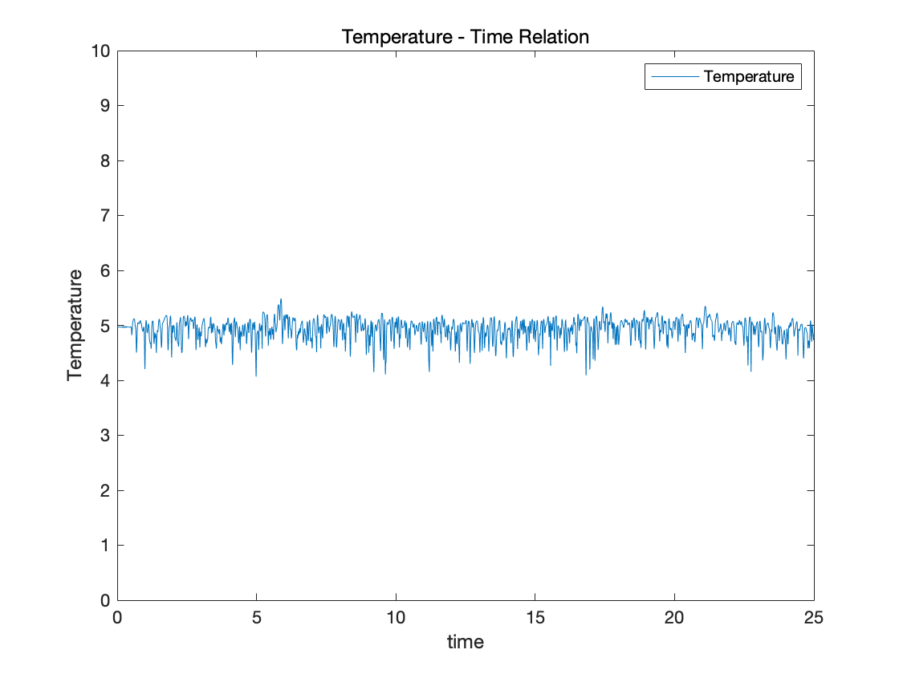
温度计算
平均值：4.93

Slide 16
压强计算
PART FOUR

Slide 17
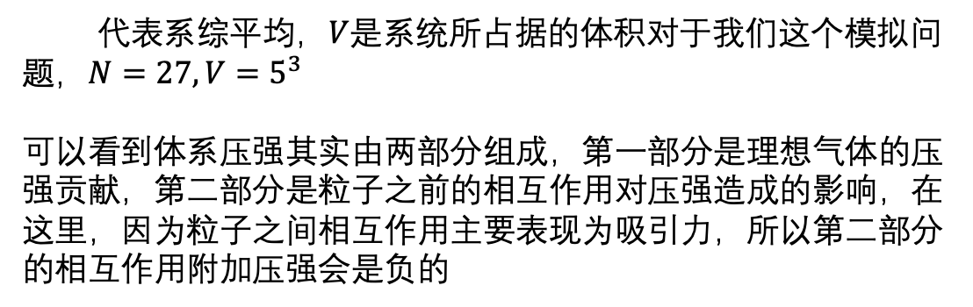

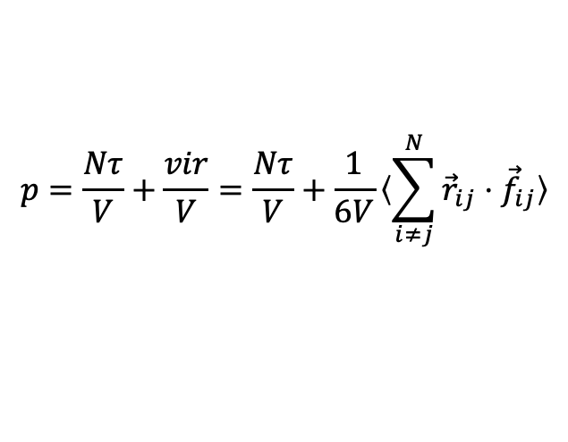
压强计算
我们应用维里定理获得压强的表达式：
$$p=\frac{Nτ}{V}+\frac{vir}{V}=\frac{Nτ}{V}+\frac{1}{6V}〈\sum_{i≠j}^{N}{{\vec{r}}_{ij}}⋅{\vec{f}}_{ij}〉$$
$$〈⋯〉$$
代表系综平均，$V$是系统所占据的体积对于我们这个模拟问题，$N=27,V=5^{3}$
可以看到体系压强其实由两部分组成，第一部分是理想气体的压强贡献，第二部分是粒子之前的相互作用对压强造成的影响，在这里，因为粒子之间相互作用主要表现为吸引力，所以第二部分的相互作用附加压强会是负的

Slide 18
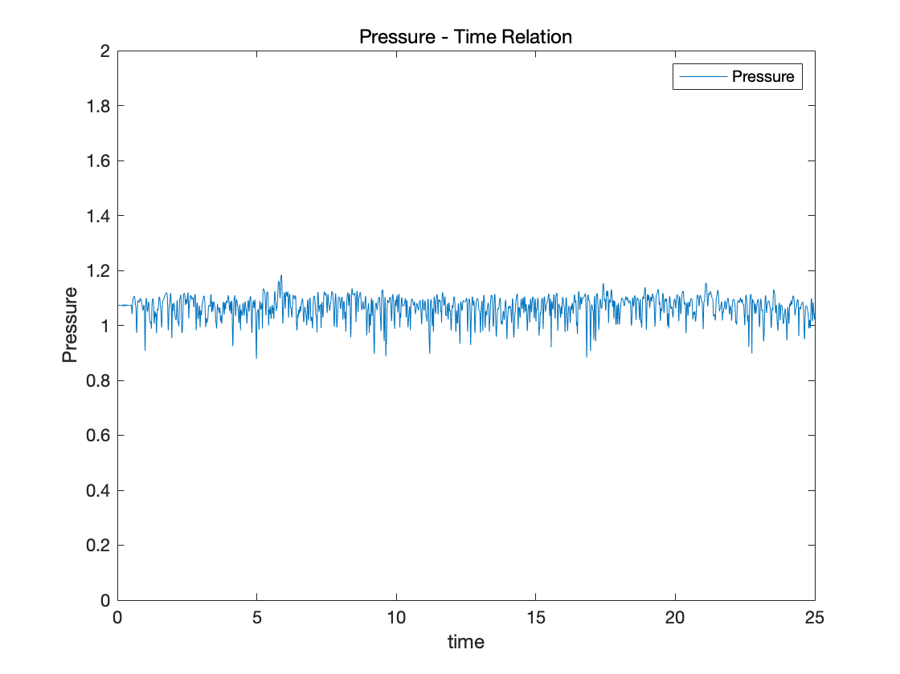
压强计算
平均值： 1.06

Slide 19
化学势计算
PART FIVE

Slide 20
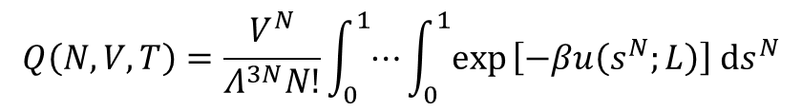
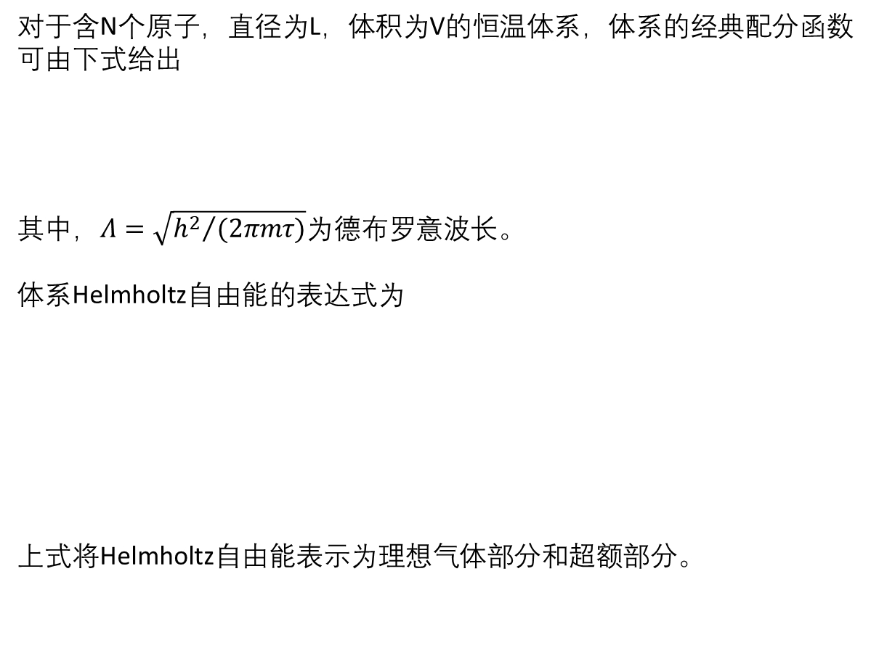
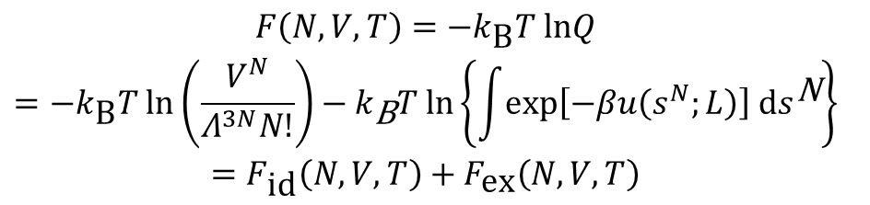
理论推导
对于含N个原子，直径为L，体积为V的恒温体系，体系的经典配分函数可由下式给出
其中，$Λ=\sqrt{{h^{2}}/{(2πmτ)}}$为德布罗意波长。
体系Helmholtz自由能的表达式为
上式将Helmholtz自由能表示为理想气体部分和超额部分。
$$Q\left(N,V,T\right)=\frac{V^{N}}{Λ^{3N}N!}\int_{0}^{1}{⋯}\int_{0}^{1}{exp}\left[−βu\left(s^{N};L\right)\right] \text{d}s^{N}$$
$$\begin{matrix}F\left(N,V,T\right)=−k_{\text{B}}T lnQ \\ =−k_{\text{B}}T ln\left(\frac{V^{N}}{Λ^{3N}N!}\right)−k_{\text{B}}T ln\left\{\int{exp\left[−βu\left(s^{N};L\right)\right] \text{d}s^{\text{N}}}\right\} \\ =F_{\text{id}}\left(N,V,T\right)+F_{\text{ex}}\left(N,V,T\right)\end{matrix}$$

Slide 21

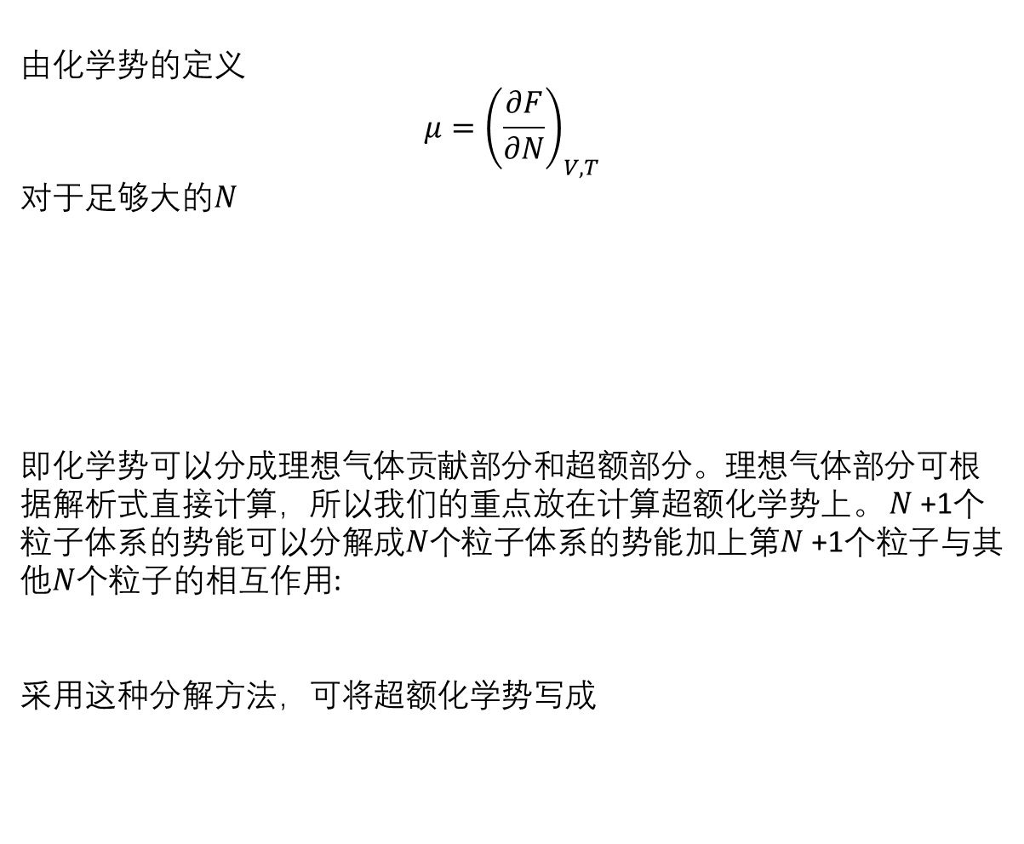
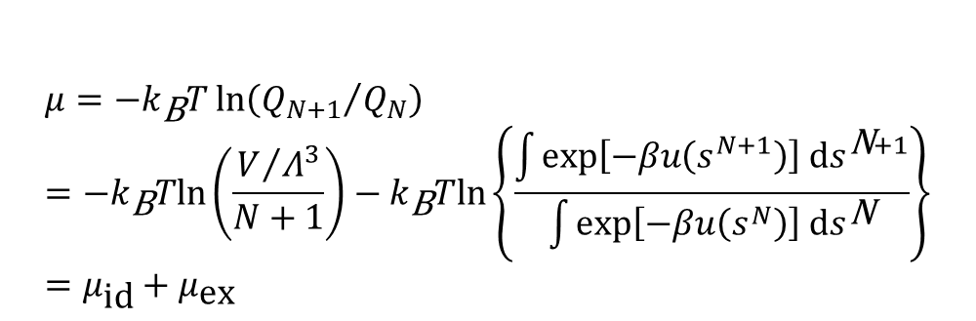
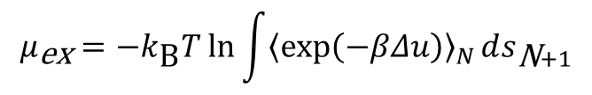
理论推导
由化学势的定义
$$μ={\left(\frac{∂F}{∂N}\right)}_{V,T}$$
对于足够大的$N$
即化学势可以分成理想气体贡献部分和超额部分。理想气体部分可根据解析式直接计算，所以我们的重点放在计算超额化学势上。 $N$+1个粒子体系的势能可以分解成$N$个粒子体系的势能加上第$N$+1个粒子与其他$N$个粒子的相互作用:
采用这种分解方法，可将超额化学势写成
$$μ=−k_{\text{B}}T ln\left({Q_{N+1}}/{Q_{N}}\right)=−k_{\text{B}}Tln\left(\frac{V/{Λ^{3}}}{N+1}\right)−k_{\text{B}}Tln\left\{\frac{\int{exp\left[−βu\left(s^{N+1}\right)\right] \text{d}s^{\text{N}+1}}}{\int{exp\left[−βu\left(s^{N}\right)\right] \text{d}s^{\text{N}}}}\right\}=μ_{\text{id}}+μ_{\text{ex}}$$
$$u\left(s^{N+1}\right)=u\left(s^{N}\right)+Δu$$
$$μ_{\text{ex}}=−k_{\text{B}}T ln\int{{〈exp\left(−βΔu\right)〉}_{N}}ds_{\text{N}+1}$$

Slide 22
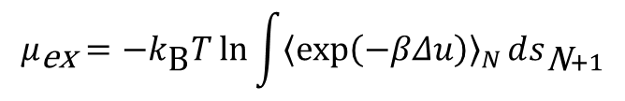
理论推导
该表达式将化学势表示为系综平均，系综可以通过Monte Carlo方法进行抽样。MC方法是对大量原子在给定温度下的平衡态的随机模拟，通过不断改变系统构型，每次改变系统构型后如果能量增加则拒绝，能量减少则接受。
这里我们使用了Metropolis方法。Metropolis方法在能量增大时不是一味拒绝，而是以一定概率接受，这种方法显著减小了计算量，而且避免了陷入局部最小的情况。
$$μ_{\text{ex}}=−k_{\text{B}}T ln\int{{〈exp\left(−βΔu\right)〉}_{N}}ds_{\text{N}+1}$$

Slide 23
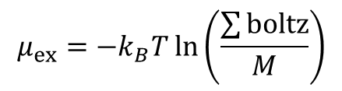
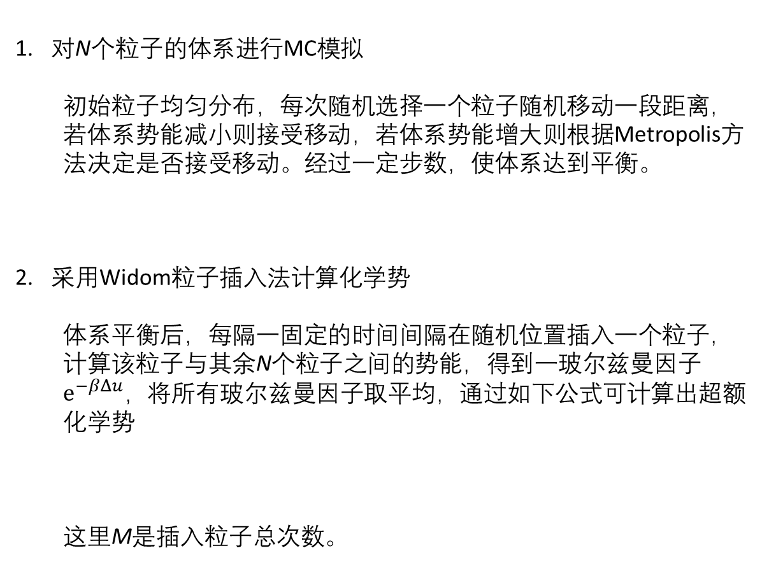
算法思路
对N个粒子的体系进行MC模拟
初始粒子均匀分布，每次随机选择一个粒子随机移动一段距离，若体系势能减小则接受移动，若体系势能增大则根据Metropolis方法决定是否接受移动。经过一定步数，使体系达到平衡。
采用Widom粒子插入法计算化学势
体系平衡后，每隔一固定的时间间隔在随机位置插入一个粒子，计算该粒子与其余N个粒子之间的势能，得到一玻尔兹曼因子$e^{−βΔu}，$将所有玻尔兹曼因子取平均，通过如下公式可计算出超额化学势
这里M是插入粒子总次数。
$$μ_{ex}=−k_{B}T ln\left(\frac{\sum{boltz}}{M}\right)$$

Slide 24
说明
体系的化学势并非是体系相空间坐标函数的简单平均，而是与受体系影响的相空间的体积直接相关，因此，化学势不能直接从MD模拟中得到，需要采用Monte Carlo方法。

Slide 25
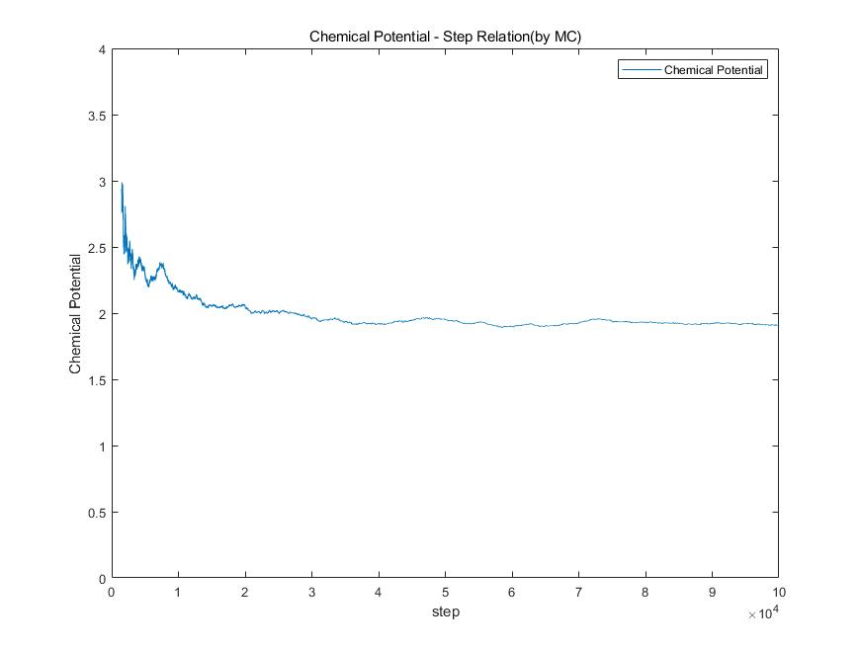
结果与讨论
平均值：1.9138
图1：超额化学势随步数的变化关系（MC）

Slide 26
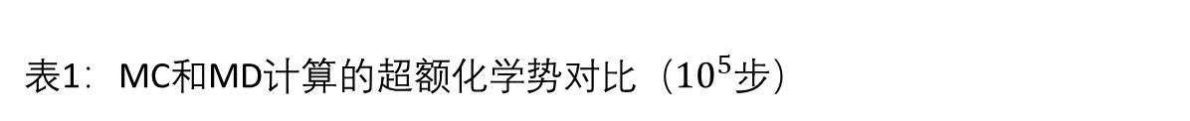
结果与讨论
 | MC
第一次1 | 1.9082
第二次2 | 1.9088
第三次3 | 1.9243
平均值 | 1.9138
标准差 | 0.0075
表1：MC和MD计算的超额化学势对比（${10}^{5}$步）

Slide 27
计算扩散系数
PART SIX

Slide 28
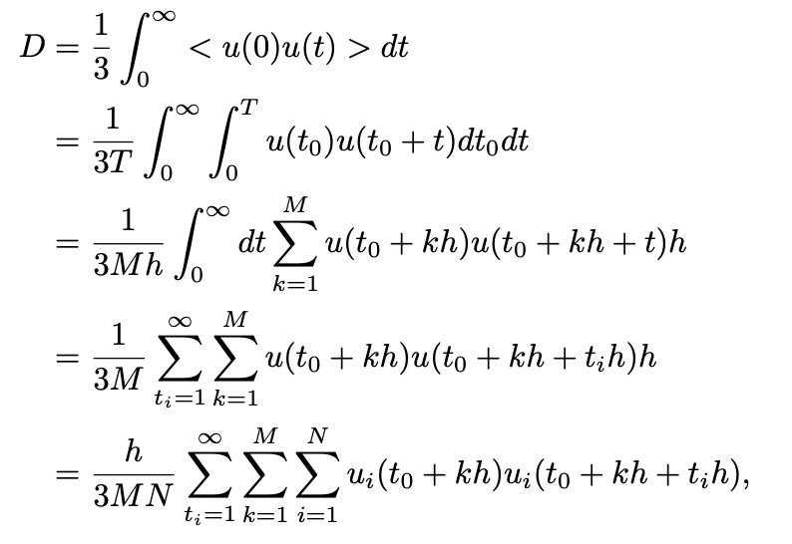

速度关联
其中 $u_{i}$是第 i 个粒子速度的模。

Slide 29
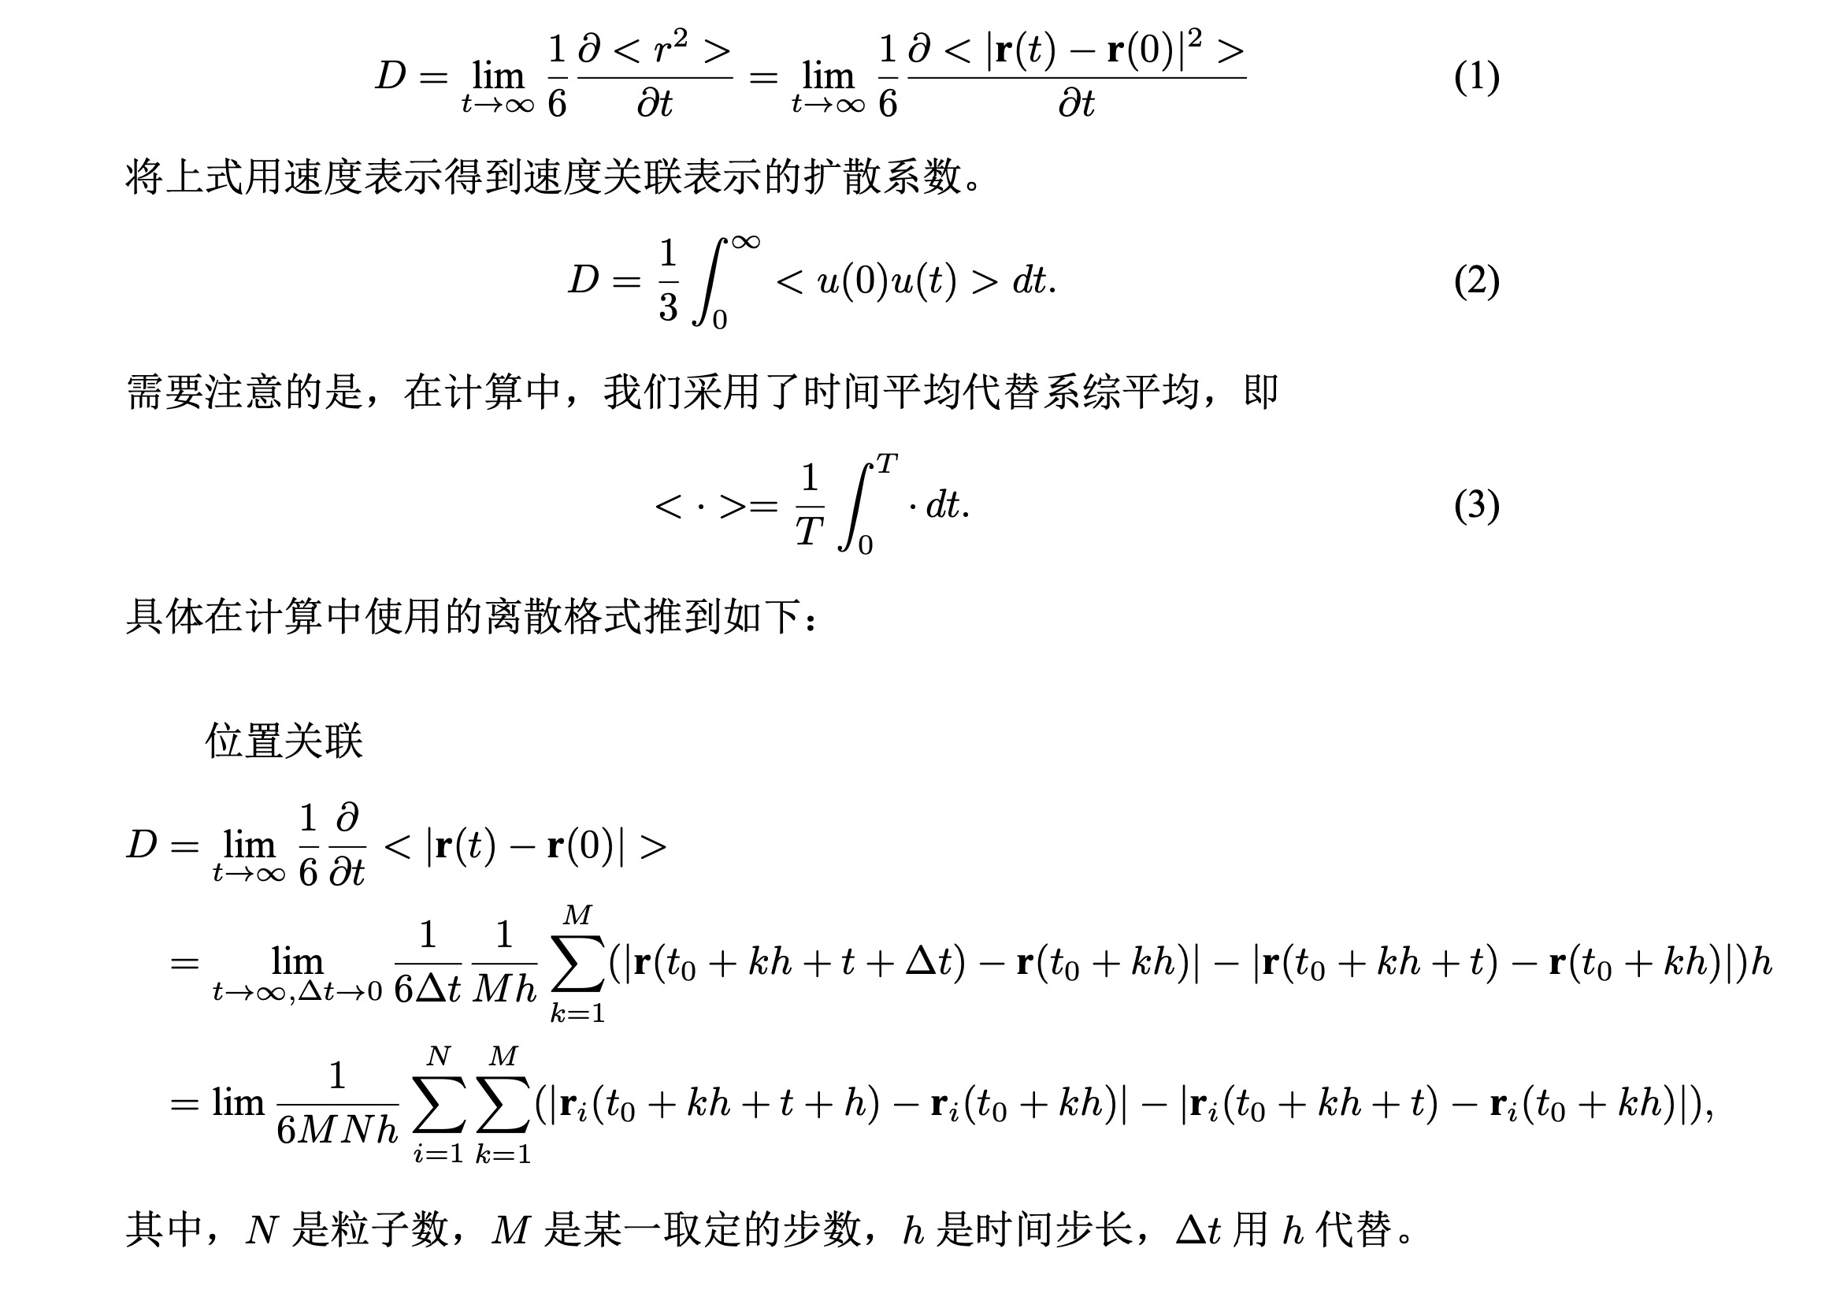
位置关联

Slide 30
参考文献
PART SEVEN

Slide 31
参考文献
[1] 弗兰克等著, 汪文川. 分子模拟:从算法到应用[M]. 化学工业出版社, 2002.
[2]Allen M P . Introduction to Molecular Dynamics Simulation[C]// John Von Neumann Institute of Computing, Nic Seris. 2011.
[3] Hossein Karimian S , Najafi H , Arabghahestani M . Details about pressure calculation in molecular dynamic analysis[J]. 2014.

